Slide 1
Robert H. Bellah:
Civilreligion i Amerika.
2024
Værklæsning
Religion B

Slide 2
Forskeren
En af de store forskere indenfor religionsvidenskab.
Fokus: at opdage sammenhænge.
Store værker:
Habits of the heart. Tværvidenskabelig analyse af den amerikanske folkesjæl.
Religonernes evolution- udvikling gennem et antal ”idealtyper”.
  Animistisk, Arkaisk, aksial og ”post-aksial kompromis”.
  Pointe: religionerne ligner hinanden alt efter samfundstypen, men tager nogen fra forgængerne med.

Slide 3
Civilreligion i USA.
Udgivet i 1967.
Et ret lille skrift, som fik stor betydning.
Startede hele forskningsfeltet.
Gav opmærksomhed på staternes henvisninger til det nationale som noget religiøst.
  Ex: tydeligst hos kommunisterne i Sovjet/Kina – den døde røde helt.
  Som minder om en helgen. Det religiøse rykket ned på jorden

Slide 4
Hvordan skal vi gøre det?
Mål: forstå Bellahs budskab og hans eksempler og belæg.
Forstå hans teoritiske udgangspunkt.
Kunne kritisere
  påpege hvor styrkerne er & hvor svaghederne er.
  Hvordan styrkerne og svaghederne er forbundet med det teoretiske udgangspunkt.

Slide 5
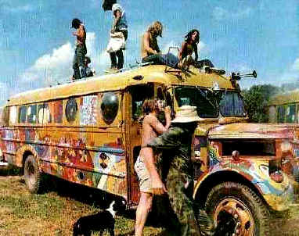
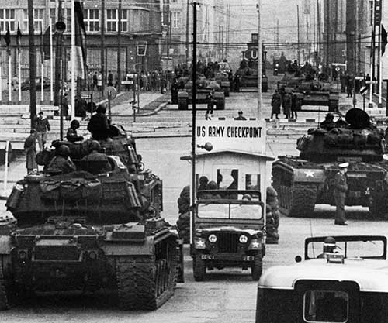
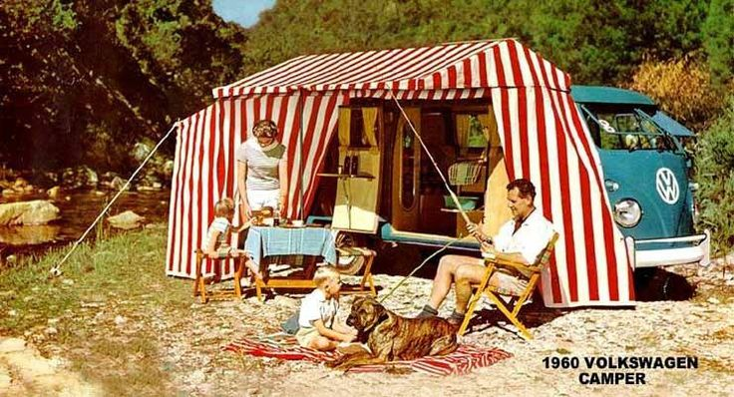
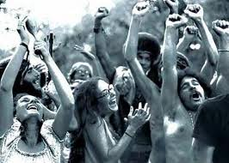

Slide 6
Den kolde krig – som også er en social optur!
Den kolde krig er bagtæppet.
Alvorligt – frygten for atomkrig. Men også
Pragtfuld periode i alle industrisamfund – meget stærk vækst.
I Danmark fra ca 1960 til oliekrisen i 1973.
Mangedobling af økonomien.
Generelt – spredning af overskuddet nedad til borgerne –
  Offentlige investeringer i sundhed, trafik, uddannelse, pension – VELFÆRD!
  En amerikans præsident sagde cirka sådan her: man kan kun have et rigt forbrugssamfund ved at gøre hele befolkningen til forbrugere!
  Selv de kapitalistiske stater blev socialliberale.

Slide 7
Hvad kendetegnede den kolde krig?
Opdeling i verden i to blokke med følgende programmer:
Vestblokken
Østblokken
Liberalt demokrati
Demokrati
Markedsøkonomi
Politiske frihedsrettigheder
Mindre garanti mod nød
Kommunisme
Et-partistyre Styreform
Planøkonomi
Ret til arbejde, tag over hovedet, mad mm
Ingen politiske frihedsrettigheder
KRITIK AF DENNE OPDELING? ER DER NOGET, SOM FORTIES/GLEMMES?

Slide 8
Værket: Kennedys indsættelsestale
Hvilken betydning har ”Gud” i de tre citater?
  Hvilken funktion har denne forestilling om gud?
  Hvilken grundfortælling om USA hører den til?
Hvad betyder det, at ”menneskerettigheder ikke kommer fra statens gavmildhed, men fra Guds hånd”?
  Hvilken betydning har det i forhold til at kunne vurdere præsidentens og de folkevalgtes indsats?

Slide 9
Offentlig overfor privat religion
Offentlig religion | Civil religion | Privat religion
I USA- underordnet, forbudt.
Bellah. Amerikansk civilreligion defineres som:
et sæt af trosforestillinger, symboler og ritualer
Er det en tilstrækkelig definition?

Slide 10
Historien
Kom med eksempler, hvor historien bruges som belæg for noget vigtigt hos Kennedy.

Slide 11
Kennedy nævner kampen mod menneskets fælles fjender. Hvem/hvad sigter han mod?
  Tyranni:
  Fattigdom:
  Sygdom:
  Krigen selv:
Hvad er verdens idealtilstand iflg Kennedy.

Slide 12
Rousseau og forfaderdyrkelse
Hvordan definerer Rousseau civilreligion?
Hvorfor er forbud med religiøs intolerance med? Er det vigtigt?
Franklin og Washington: forfaderdyrkelse.
Washington: hvilken betydning har religion for moralen?
  (opførsel, næstekærlighed, at man holder ord/ikke lyver mm)

Slide 13
Gudsbegrebet i civilreligionen
Er civilreligionen kristen?
Skitser parallellen til israelitterne.
Hvilken slags gud er det ifølge Bellah?
Se citatet fra Præsident Johnson: 1964-1968:

Slide 14
Kan der være andre grunde til, at grundlæggelsesfædrene ikke nævner andre guder end de kristne (protestanters) gud?

Slide 15
Præsidentindsættelse i USA
Beskriv ritualet.
Hvor?
Hvem?
Hvilke elementer? (særlige genstande, gæster, berømte gæster…)
Hvilken betydning?
https://en.wikipedia.org/wiki/United_States_presidential_inauguration

Slide 16
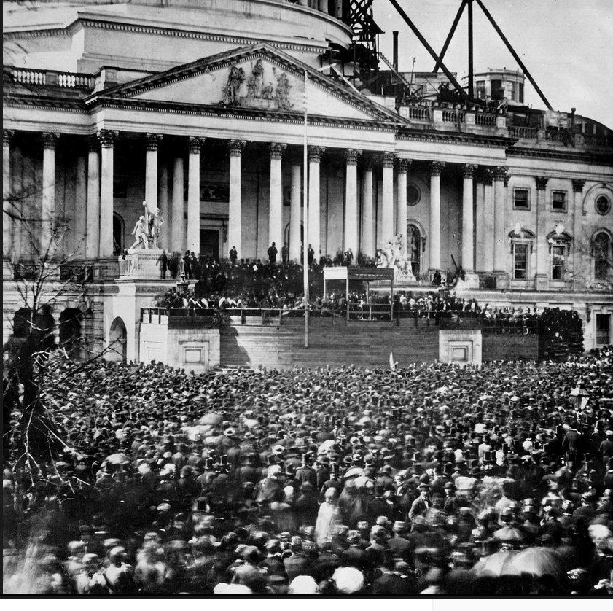
Indsættelsen af Abraham Lincoln, 1861

Slide 17
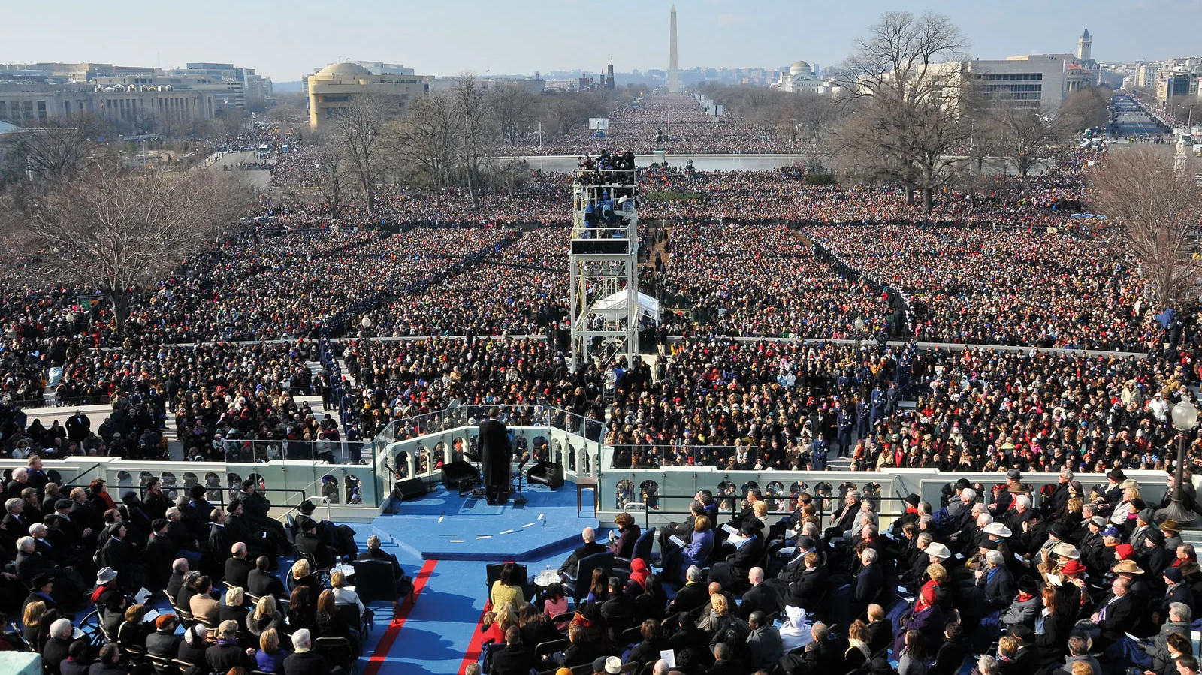
Indsættelsen af Joe Biden, 2020. Hvor er vi? Hvorfor der?
Notes:
https://cdn.britannica.com/63/127963-050-D8E9AEFC/Barack-Obama-Pres-steps-address-US-Capitol-Jan-20-2009.jpg

Slide 18
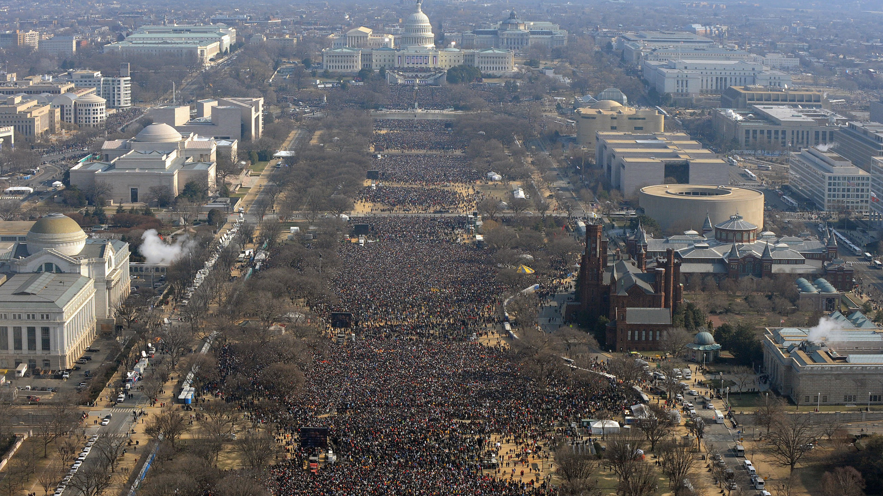

Slide 19
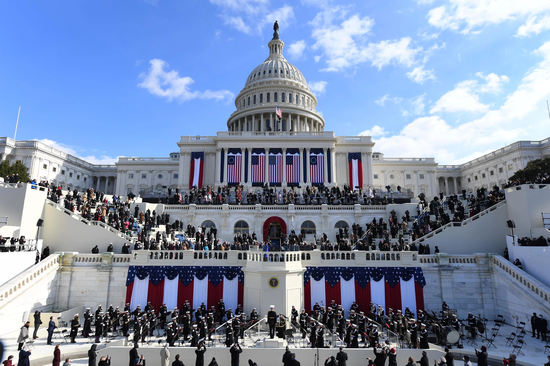
Indsættelsen af Joe Biden, 2021

Slide 20
Den præsidentielle edsaflæggelse
I do solemnly swear (or affirm) that I will faithfully execute the Office of President of the United States, and will to the best of my ability, preserve, protect and defend the Constitution of the United States.
So help me God. (er faktisk ikke et krav i lovgivningen)
Hvad lægges der vægt på?
Hvad lægges der ikke vægt på?
Andet vigtigt?
Mere viden: https://en.wikipedia.org/wiki/Oath_of_office_of_the_president_of_the_United_States

Slide 21
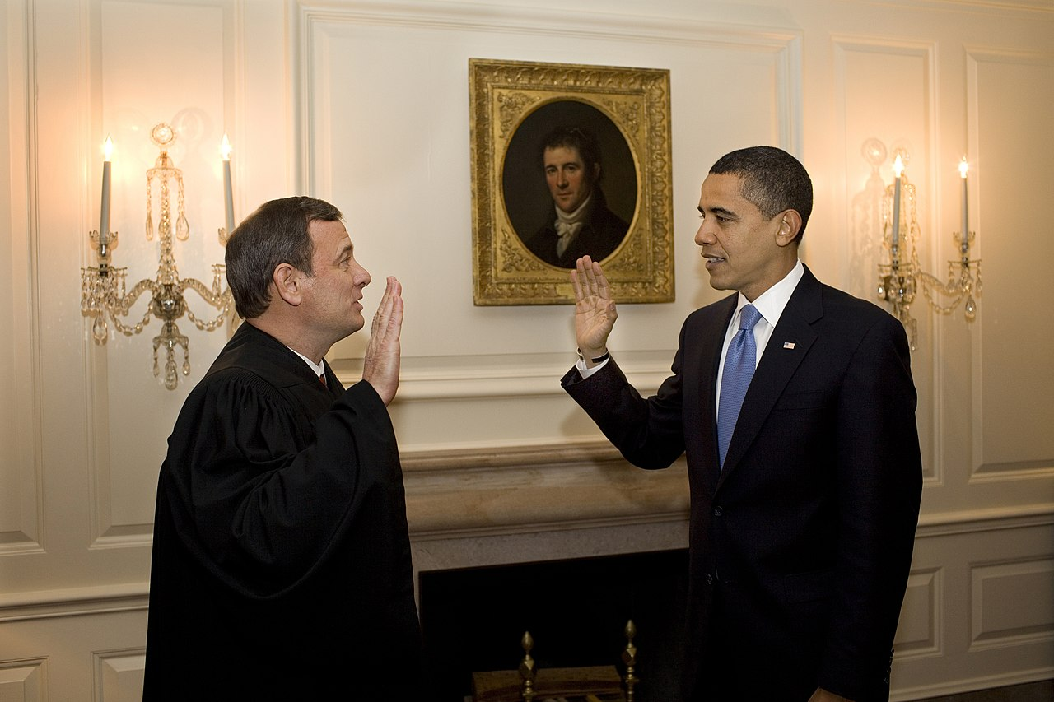
Højesteretspræsidenten sagde eden forkert
ved den fine ceremoni –
Obama sagde det rette.
Naturligvis måtte eden tages om.
Det blev selvfølgelig transmitteret til hele
verden.
Hvorfor det?

Slide 22
Civilreligion og borgerkrigen
Hvilken betydning har civilreligion for Lincoln?
Hvilken betydning har Lincoln for civilreligionen?
Diskuter sætningen:

Slide 23
Diskuter følgende citat ift. civilreligion og guds rolle ift. USA.
Vi må nok antage, at det amerikanske slaveri er en af de forbrydelser, som med Guds fremsynethed nødvendigvis måtte finde sted.Note Men slaveriet er blevet fortsat ud over den tid, som Gud havde fastsat, og han agter nu at afskaffe det. Han giver både Nord og Syd denne forfærdelige krig som smerte, som de, der var skyld i denne forbrydelse, fortjener. Kan vi se krigen som en afvigelse fra de guddommelige egenskaber, som de, der tror på en levende Gud, altid tilskriver ham?Note Kærligt håber vi på, indtrængende beder vi til at denne vældige krigssvøbe må forsvinde så hurtigt som muligt. Og dog, hvis det er Guds vilje, at krigen skal forsætte indtil al den rigdom er gået tabt, som er samlet af slaven i løbet af to hundrede og halvtreds års ugengældt hårdt arbejde,Note og indtil hver dråbe, der har flydt fra pisken skal gengældes ved det blod, der flyder fra sværdet,Note som det blev sagt for tre tusind år siden, så må det stadig siges, at Herrens dom er fuldstændig sand og retfærdig.
Afslutningen: 'Med ondskabsfuldhed mod ingen, med barmhjertighed mod alle'.

